Slide 1

Досвід роботи вихователя
Комунального закладу «Куп`янський спеціальний навчально-виховний
комплекс» Харківської обласної ради
Прибилової Олени Вікторівни

Slide 2


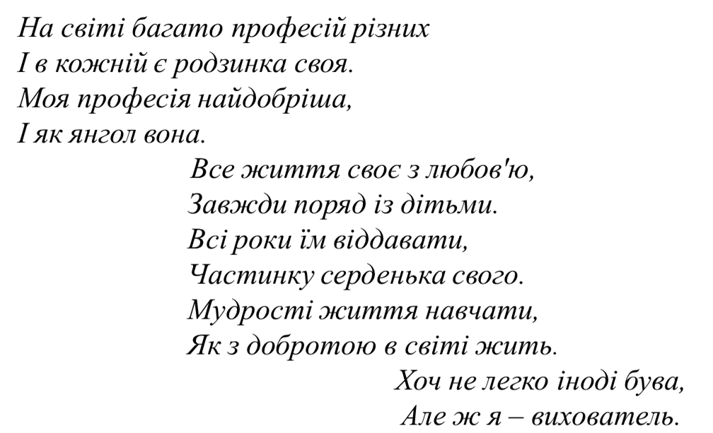

Slide 3

Освіта
Освіта-вища
Слов’янський державний педагогічний інститут, 2000 рік
Спеціальність-дефектологія
Кваліфікація-вчитель допоміжної школи, олігофренопедагог дошкільних закладів
Загальний стаж роботи-25 років
Педагогічний стаж роботи-22 роки
Підвищення кваліфікації-ДВНЗ «Донбаський державний педагогічний університет», 2015 рік

Slide 4


Якщо до вогника натхнення вихователя додати іскорку бажання дитини, то отримаємо спільне багаття творчості і фантазії.

Slide 5
Індивідуальна педагогічна тема, над якою працюю:
«Компетентнісний підхід до розвитку творчих здібностей школярів»

Slide 6

йццмп
Творча
особистість
Інтелектуальні – багатство ідей
Нетрадиційне мислення
Гнучкість розуму
Здатність вирішувати та ставити проблеми
Самостійність, наполегливість
Допитливість
Хороша пам'ять
Творча особистість
Нетрадиційне мислення
Гнучність розуму
Здатність вирішувати та ставити проблеми
Нетрадиційне мислення
Самостійність наполегливість
Хороша пам`ять
Допитливість

Slide 7
Розвиток творчих здібностей включає і розвиток мислення – вміння узагальнювати, перетворювати знання в гнучкі системи, творчо аналізувати ситуацію
Розвивати творчість – означає виховувати у дітей інтерес до знань, самостійність у навчанні. Учень добре вчиться лише тоді, коли він переживає успіх, хоча б невеликий
Розвиток творчих здібностей – це вміння використовувати знання в нестандартних ситуаціях, розвиток психічних процесів

Slide 8
На кожному занятті ставлю такі завдання
Збагачувати знання школярів про природу, суспільне життя, трудову діяльність людей
Розвивати різні види пам'яті
Розвивати уяву і фантазію
Розвивати увагу, спостережливість
Формувати мовленнєві вміння, комунікативно- творчі здібності
Пробуджувати інтерес до навчання, робити його цікавим, пізнавальним, розвивальним
Розвивати творче мислення
Навчити працювати з навчальною і дитячою книгою
Запалити в дитячому серці вогник допитливості
Виховувати національну самосвідомість, духовність

Slide 9

Розвитку творчих здібностей сприяють
Словесні творчі завдання на добір рими, складання початку чи закінчення вірша
Складання казки за малюнком
Створення продовження казки, оповідання
Складання чистомовок
Словесне малювання
Творчі списування текстів
Вилучення зайвого
Скоромовки
Розвитку творчих здібностей сприяють

Slide 10
Для розвитку творчих здібностей використовую
Метод гри
Інтерактивний метод «Мікрофон»
Елемент технології критичного мислення «Модель 6 W»
Метод «Думай про інше»
Для розвитку творчих здібностей використовую:

Slide 11
Залучення дітей до видів художньої діяльності
Зображувальна діяльність (малювання, ліплення, аплікація)
Музична діяльність (сприймання музики, ігри, хороводи)
Художньо-мовленнєва діяльність (слухання казок, розповідей, читання віршів, створення власних творів)
Театралізована діяльність (інсценізація казок)

Slide 12

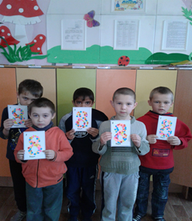
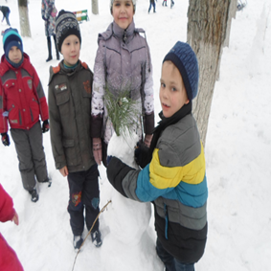
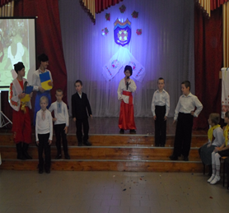
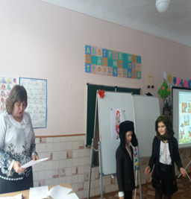
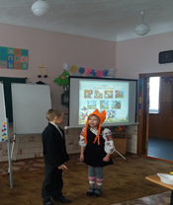
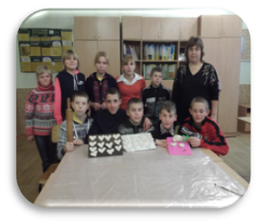
Розвиток творчих здібностей вихованців

Slide 13
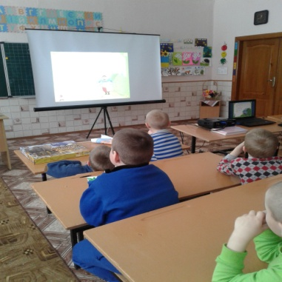
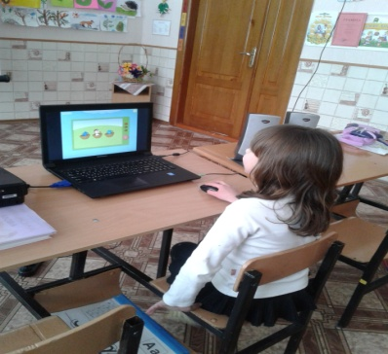
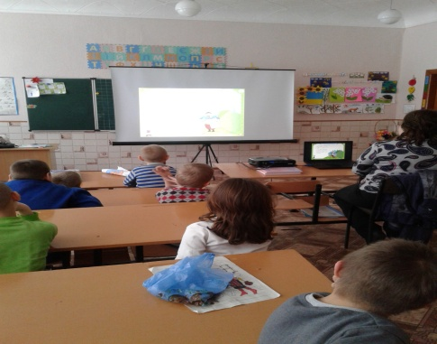

Slide 14

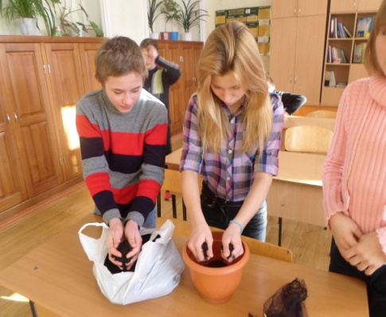
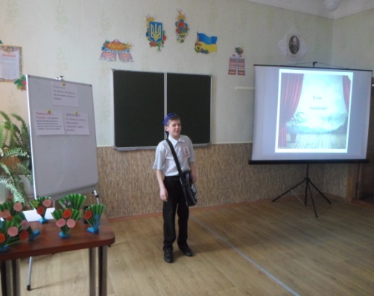
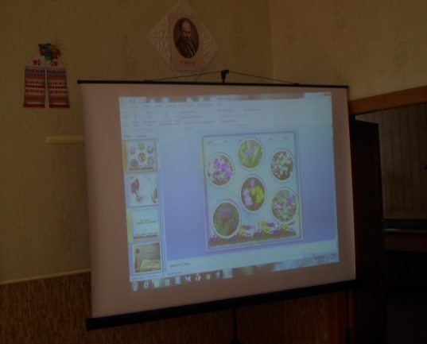
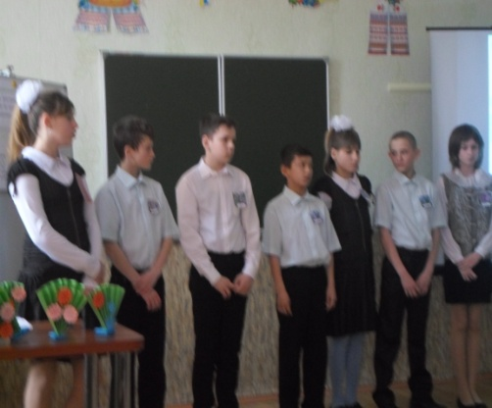
Виховна година
«Першоцвіти просять захисту»

Slide 15
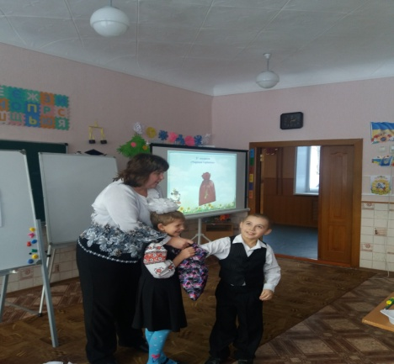
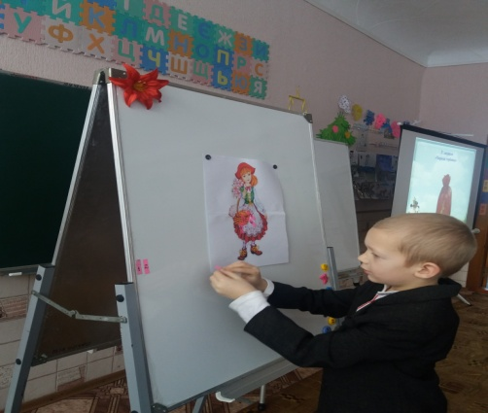
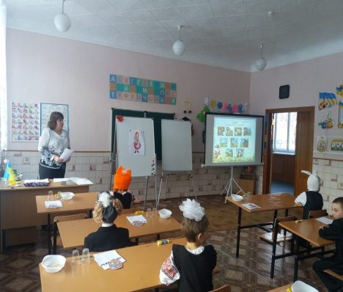
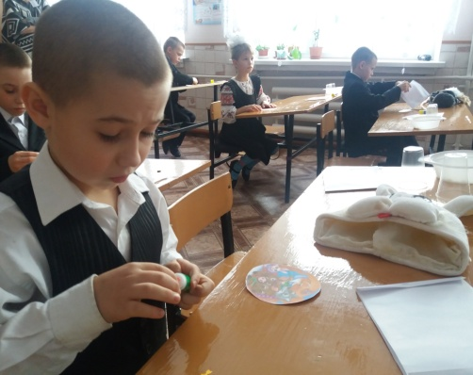
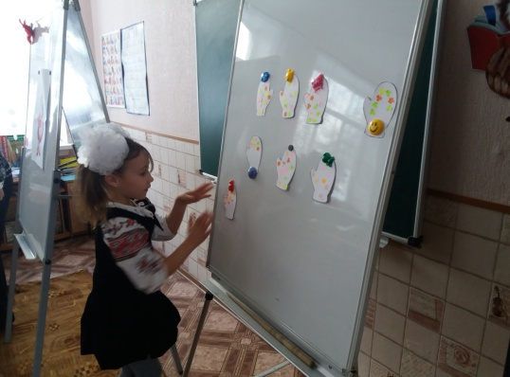
Корекційно-розвиткове заняття «Подорож казкою»

Slide 16
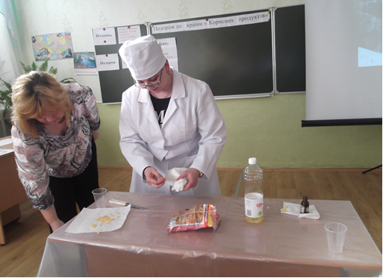
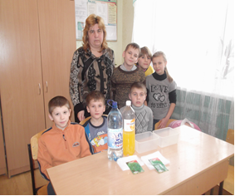
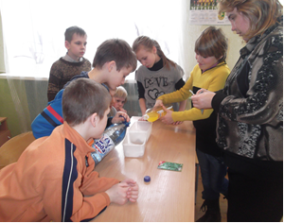
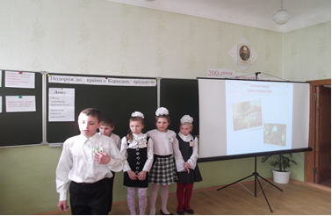
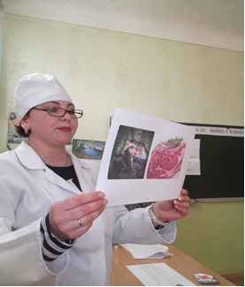
Виховна година
«Подорож до країни корисних продуктів»

Slide 17
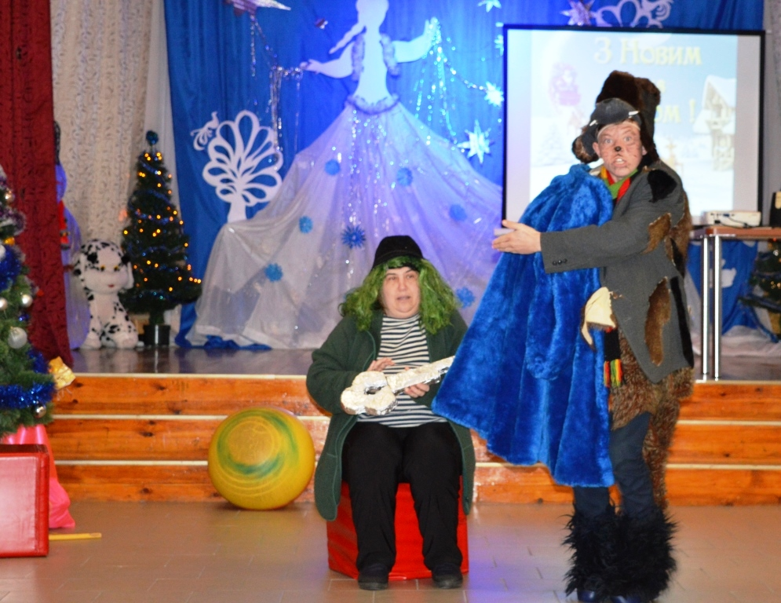
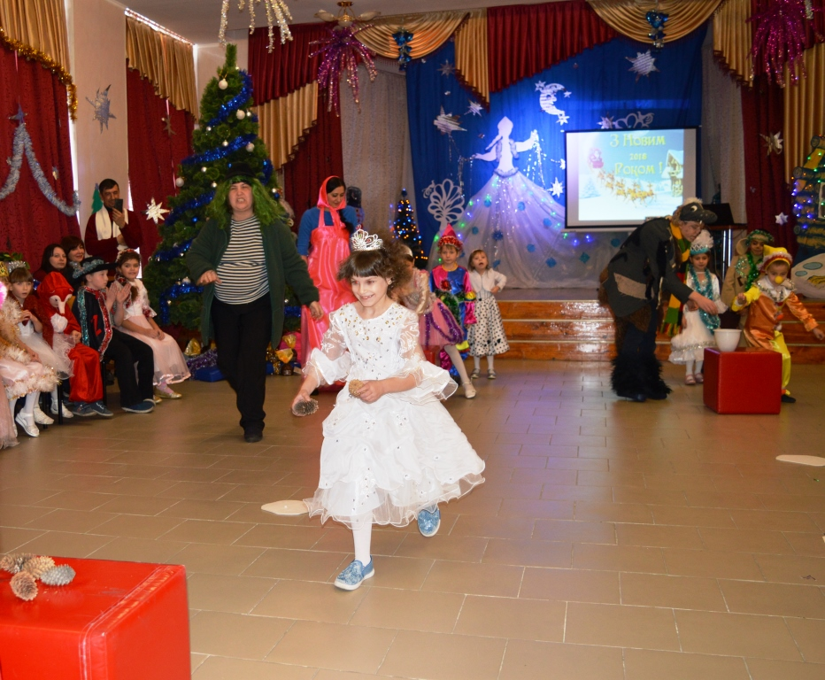
Новорічне свято

Slide 18
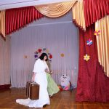
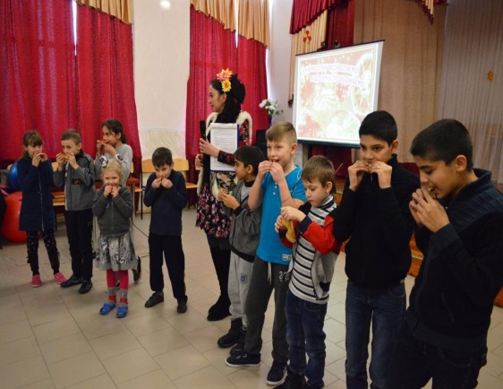
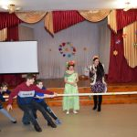
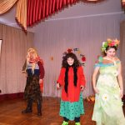
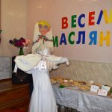
Свято Масляної

Slide 19
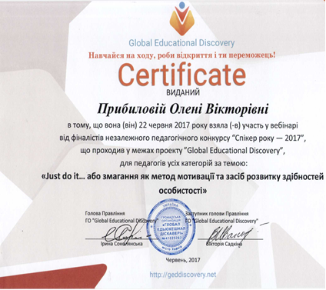
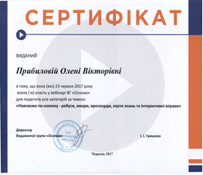
Підвищення педагогічної майстерності
Участь у вебінарах

Slide 20
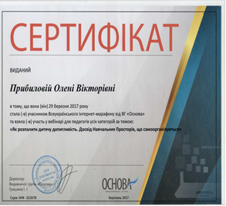
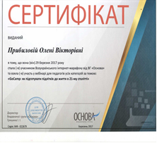

Slide 21
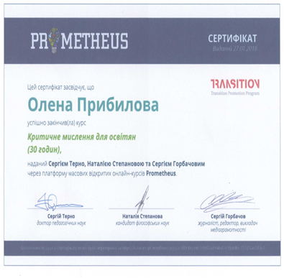
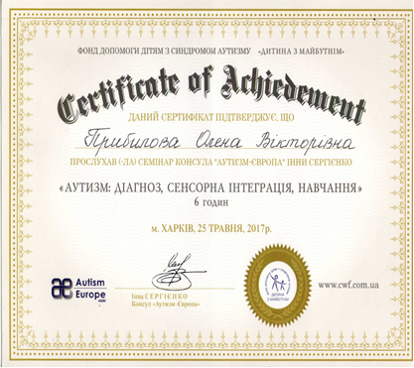
Онлайн курси. Семінари

Slide 22
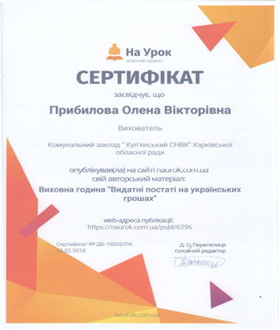

Електронні публікації

Slide 23
Дякую за увагу

